Slide 1
今後の住宅・建築物の耐震改修促進施策の あり方について
資料1

Slide 2
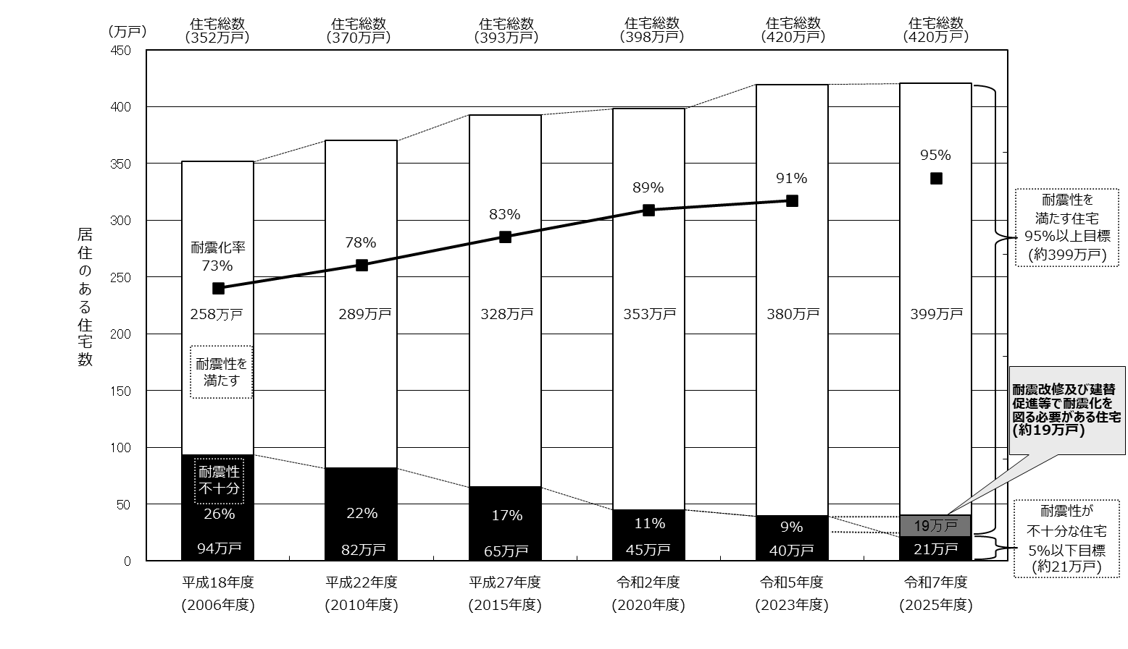
目標のあり方について
府内における地域特性や建物特性等の実態を踏まえ、R17までの10年間において、「府民みんなで実現を目指す目標」と
「着実に危険な住宅・建築物を減らすための具体的な取組目標」の２つの目標により、耐震化の取組を推進
目標１ 府民みんなでめざそう値（耐震化率）による目標
目標２ 着実に危険な住宅･建築物を減らすための具体的な取組目標
【次期計画の目標１】
（国基本指針により検討）
耐震化の進捗状況
住宅
木造住宅・分譲マンションを含むすべての住宅
大規模建築物
広域緊急交通路沿道建築物
目標：住宅全体の耐震化率 95％（R7）
不特定多数の者及び避難に配慮を要する者が
利用する大規模な建築物
沿道にある一定の規模を超える建築物及び
ブロック塀等
各年「住宅・土地統計調査」（総務省統計局）を基に大阪府にて推計
目標：耐震性の不足するものをおおむね
解消（R7）
目標：耐震性の不足するものをおおむね
解消（R7）
〈耐震性不足棟数〉
〈耐震性不足棟数〉
H28
139棟
R6
59棟
H30
228棟
R6
183棟
進捗率の算定式
進捗率の算定式
進捗率＝
耐震性が確保されている対象建築物棟数
耐震診断義務付け対象建築物
進捗率＝
耐震性が確保されている対象建築物棟数
耐震診断義務付け対象建築物
耐震化率の算定式
【目標値】
83.5％
705棟/844棟
92.5％
727棟/786棟
25.9％
80棟/308棟
33.5％
92棟/275棟
R2
88.7％
3,530,750戸/3,981,394戸
R5
90.5%
3,799,679戸/4,197,000戸
9.0%UP
8.0%UP
耐震性のある住宅
1.6%UP
耐震化率＝
居住世帯のある住宅戸数
※令和６年度末時点で、耐震性不足棟数は公表時から73棟減
※令和５年度末時点で、耐震性不足棟数は公表時から39棟減

Slide 3
目標のあり方について
【次期計画の目標２】
着実に危険な住宅･建築物を減らすための具体的な取組目標
＜木造住宅＞
・耐震性が不足する約26万戸に効果的なダイレクトメール、耐震イベント、個別訪問等の実施
＜分譲マンション＞
・旧耐震基準で建設された約15万戸（約1,500管理組合）へダイレクトメールによる耐震化啓発
とWEB説明会の案内・耐震セミナーの開催
＜大規模建築物＞
・耐震性が不足する全ての物件にダイレクトメールによる耐震化啓発とWEB説明会の案内
・病院に対し耐震改修工法提示等のプッシュ型の働きかけ
＜広域緊急交通路沿道建築物＞
・耐震性が不足する全ての物件にダイレクトメールによる耐震化啓発とWEB説明会の案内
・閉塞リスクの高い建築物に耐震改修工法提示等のプッシュ型の働きかけ
＜沿道ブロック＞
・全ての物件に個別訪問

Slide 4
木造住宅 耐震性が不足する木造住宅の耐震化要因による取組の方向性
○耐震化の要因を、除却･空き家化･住替え･建替え･耐震改修の分類により、傾向を分析
○近年の耐震改修件数は、ほぼ横ばいで推移。今後は耐震改修だけでなく、除却支援よる後押しで住替え・建替えを促進
耐震化要因
H27 → R7
500,000
41,200
除却/空き家化
41,200戸 → 151,400戸
13,300
○H27年からR7年までに約110,200戸が除却･空家化
＊除却/空き家の件数は、空き家化により住宅･土地統計調査の算
定外となったもの、空き家となり除却されたもの
（除却された後は新築等の土地利用又は空き地化）
23,600
151,400
400,000
34,800
24,700
住替え要因
13,300戸 → 24,700戸
除却/空き家
300,000
41,400
○H27年からR7年までに約11,400戸が住替え
＊除却支援と効果的な働きかけにより住替えを促進
住替え
515,500
62,500
建替え
200,000
402,600
建替え要因
23,600戸 → 41,400戸
耐震改修済
○H27年からR7年までに約17,800戸が建替え
＊除却支援と効果的な働きかけにより建替えを促進
100,000
235,500
耐震性不足
耐震改修
34,800戸 → 62,500戸
0
○H27年からR7年までに約27,700戸が耐震改修
＊取組みの継続･強化と効果的な働きかけにより、耐震改修を促進
H17
H27
R7
[各数値は住宅･土地統計調査から推計]
・旧耐震住宅の耐震化要因を「耐震改修」「住替え」「建替え」「除却・空き家化」で分類
・「住替え」「建替え」は、住宅・土地統計調査の住宅の取得方法により戸数を推計※
・旧耐震住宅の減少数から「建替え」「住替え」を除いたものを「除却・空き家化」として整理
※ 従前の住居が「一戸建住宅・長屋住宅」で「建替え・住替え」した住宅数の内、「旧耐震の木造一戸建」
の割合を用いて、「旧耐震の一戸建の建替え・住替え」住宅数と想定
Notes:
① 耐震性不足戸数について：住宅土地統計調査の実績、トレンド予測から算出
R17年度目標値は 木造戸建住宅数×2.5%(おおむね解消の目標値を、97.5％に設定）
② 耐震改修戸数について：住宅土地統計調査の実績、トレンド予測から算出
③ 除却・空き家化、住替え、建替え戸数について： 住宅土地統計調査における耐震性が不十分な数の減少実績、トレンド予測から、②を減じて算出
R17年度目標値は 木造戸建住宅数から①と②を減じて算出
④ 住替え戸数について： 住宅土地統計調査、住宅の取得方法で「前住居：一戸建・長屋建て 新住居：一戸建て」の条件から戸数を算出 ※H27の戸数はH30年住宅土地統計調査にある戸数の倍（期間が10年の為）、R7年の戸数はR5年度 住宅土地統計調査にある戸数の倍（期間が10年の為）から算出。（H25以前の統計調査情報が無かった為）
旧耐震の木造戸建住宅に限定できていないことから、実際の住宅数は推計数よりも少ないものと考えられる。
※住替え：府内全体の建物で人が住み変わっていくもの。建築を伴わなず、建物自体に変化はない。
⑤ 建替え戸数について： 住宅土地統計調査、住宅の取得方法で「前住居：一戸建・長屋建て 新住居：一戸建て」の条件から戸数を算出 ※H27の戸数はH30年住宅土地統計調査から算出し、R7年の戸数はR5年度住宅土地統計調査から算出している。（H25以前の統計調査情報が無かった為）
旧耐震の木造戸建住宅に限定できていないことから、実際の住宅数は推計数よりも少ないものと考えられる。
※府内全体の建物が建て替わっていくもの。建築を伴い、新たに耐震性のある建築物が増加するもの。
⑥ 除却・空き家化戸数について：③ - ④ - ⑤で計算
【R17年目標値について】
⑦「除却・空き家化」、「耐震改修」戸数は現在のトレンドから見込まれる数値
⑧「建替え」、「住替え」戸数：平成17年の耐震性が不十分な戸数から⑦を除いた数値に
R5住宅土地統計調査、住宅の取得方法から計算した建替え・住替えの割合で計算。
※ 従前の住居が「木造戸建・長屋住宅」で現在の住居が「木造戸建て住宅」の住宅数を「建替え・住替え」の
住宅数と近しい値になると想定し、採用した。
厳密には、旧耐震の木造戸建住宅に限定できていないことから、実際の住宅数は推計数よりも少ないものと考えられる。

Slide 5
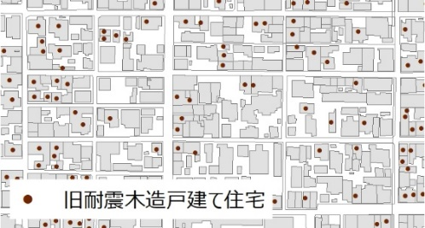
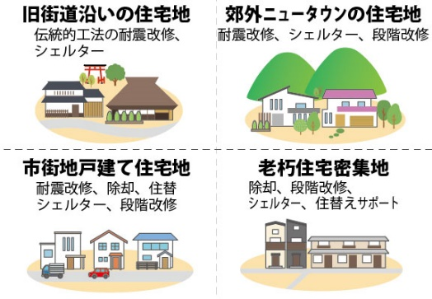
木造住宅 所在を把握し地域特性･世帯特性等に着目した取組
○旧耐震木造住宅をピンポイントで把握
○地域特性、建物特性、世帯特性に応じた支援メニューと働きかけ手法･優先度を整理
○所有者への効果的なダイレクトメール・働きかけの実施（所有者の意向を把握し、ニーズに応じた働きかけを検討・実施）
1
旧耐震木造住宅の所在をピンポイントで把握
4
意向調査等により把握した世帯特性に応じた働きかけ手法を整理
・ 各市町村で旧耐震木造住宅の所在を把握
・ 地域特性や建物特性、集積度、課題となる要因を詳細に分析
・ 世帯特有の課題に対して、住替え等ニーズに応じた支援策
を検討、整理
・ 所有者が抱える課題等を収集、集積
R7～9
R10
2
各特性に応じた支援メニューと働きかけ手法を分類・整理
5
・把握した特性と分析した課題
から、効果的な働きかけ手法
を分類･整理
・ 耐震改修、除却、住替えなど
適切な方策を検討･整理
各特性を分析し、各地域における将来の状況を想定
・ 把握した情報から、各地域の課題となる要因を詳細に分析
・ 各地域の将来想定による課題を整理
R11
R7
3
所有者への効果的なダイレクトメール・働きかけの実施
6
将来の課題解決のための支援策・取組みを検討
・ 所有者の意向把握も含めたダイレクトメール等による耐震化､減災化
の働きかけ
・ 世帯特性、所有の状況等を把握
・ 地域特性により、自主防災組織や自治会等と連携した地域単位
の働きかけ
・ 地域に適した支援策や取組みを検討
・ 関連施策と横断的に実効性のある取組みを実施
R8～10
R12

Slide 6
木造住宅 地域特性に着目した重点的な取組方策
地域分類ごとの耐震化に向けた課題と考え方
地域分類 | 耐震化に向けた課題 |  | 耐震化の基本的な考え方
郊外ニュータウン住宅地 | ・リフォームする住宅はあるが、併せて耐震改修するケースは少ない ・高齢の所有者で、子世帯への引継ぎがなければ、大きな費用負担に抵抗があり、耐震改修に踏み切れない ・高齢化により、耐震化の意欲が低下 |  | ● 耐震化の促進 ・住宅リフォームに併せた耐震改修の促進 ・事業者と連携した住替え時の住宅耐震化の促進 ・耐震化の普及啓発の促進 | ●緊急的暫定的な安全対策の促進 ・世帯状況に応じた減災化（部分改修など）の促進 ・ライフスタイルに応じた住替えの促進 ・減災化につながる安全対策の普及啓発の促進
市街地 戸建て住宅地 | ・規模が小さく、リフォームに併せた耐震改修が進まない ・高齢の所有者は、費用の負担が大きく耐震改修に踏み切れない ・高齢化により、耐震化への意欲が低下 |  | ● 耐震化の促進 ・除却補助による除却促進 ・事業者と連携した住替え時の住宅耐震化の促進 ・耐震化の普及啓発の促進 | ●緊急的暫定的な安全対策の促進 ・世帯状況に応じた減災化（部分改修など）の促進 ・ライフスタイルに応じた住替えの促進 ・減災化につながる安全対策の普及啓発の促進
老朽住宅 集積地 | 戸建て住宅 ・狭隘な接道や狭小な宅地のため建替えが難しい ・高齢の所有者は、費用の負担大きく耐震改修に踏み切れない ・高齢化により、耐震化への意欲が低下 | 文化住宅等 ・借家人は、自ら耐震改修ができない ・所有者は、費用の負担が大きく耐震改修に踏み切れない ・狭隘な接道から建替えが難しい | ● 耐震化の促進 ・除却補助による除却促進 ・面的事業等と併せた除却促進 ・耐震化の普及啓発の促進 | ●緊急的暫定的な安全対策の促進 ・住宅規模に応じた減災化の促進 ・借家人への支援による減災化（住替え支援など）の促進 ・面的事業等と併せた住替えの促進 ・減災化につながる安全対策の普及啓発の促進
旧街道沿い等の住宅地 | ・住宅の規模が大きく、耐震改修に係る費用負担が大きい ・高齢の所有者で、子世帯への引継ぎがなければ、大きな費用負担に抵抗があり、耐震改修に踏み切れない ・高齢化により、耐震化の意欲が低下 |  | ● 耐震化の促進 ・住宅リフォームに併せた耐震改修の促進 ・耐震化の普及啓発の促進 | ●緊急的暫定的な安全対策の促進 ・住宅規模に応じた減災化（部分改修など）の促進 ・ライフスタイルに応じた住替えの促進 ・減災化につながる安全対策の普及啓発の促進

Slide 7
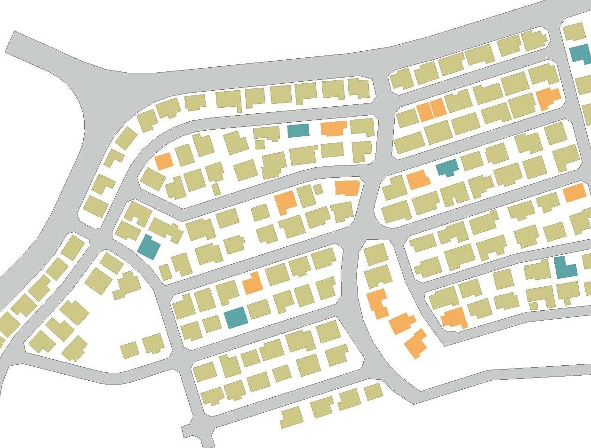
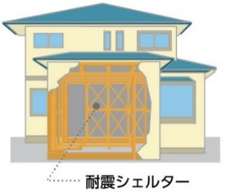
木造住宅 郊外ニュータウン住宅地における取組イメージ
●耐震改修促進
全体改修、部分改修（0.7以上など）シェルター
●住替え促進
公営住宅、サ高住、福祉施設等、住宅流通業連携
●普及啓発
まちまる事業、個別訪問、ダイレクトメール、
リフォーム事業者との連携
耐震改修促進
リフォームに併せた耐震改修
高齢夫婦世帯が多く、郊外の生活は不便になった
▶便利な場所へ住替えたい
子世帯への継承を考え、資産を維持したい
▶相続するまで住み続けたい
住替え促進
事業者と連携し住替え売買時に耐震化
耐震改修促進
部分改修、耐震シェルターの設置
老朽化しているが
高齢で費用が出せない
▶安心して暮らしたい
住替え促進
サ高住、福祉施設等への住替え
普及啓発
まちまるごと耐震化支援事業
耐震化の意識向上
リフォーム事業者と連携

Slide 8
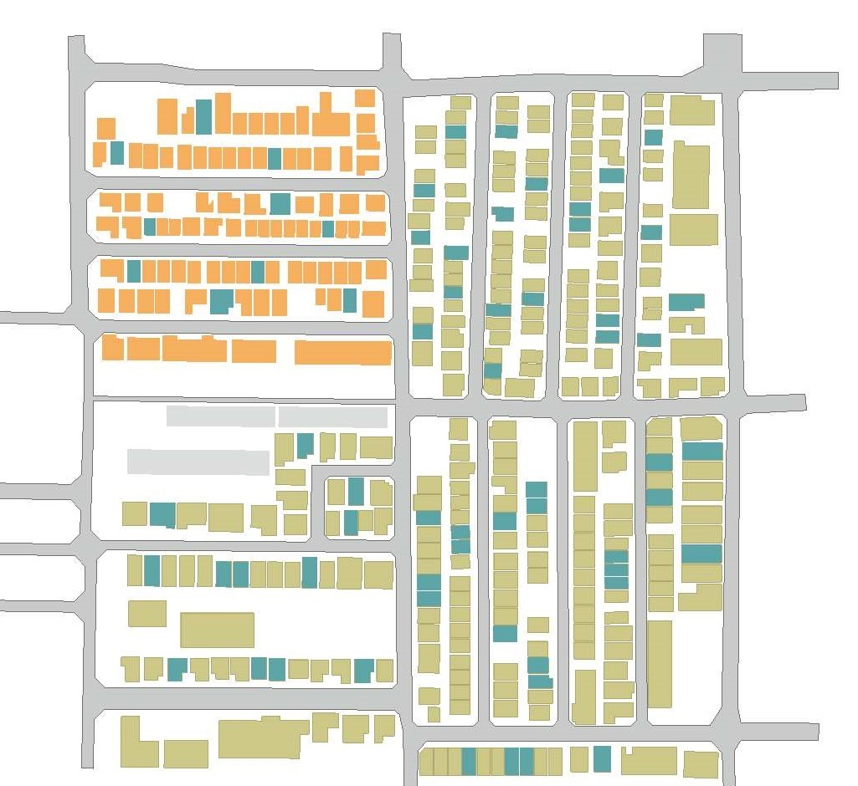
木造住宅 市街地戸建て住宅地における取組イメージ
●耐震改修促進
全体改修、部分改修（0.7以上など）シェルター
●除却促進
除却補助、隣地統合事業
●住替え促進
公営住宅、サ高住、福祉施設等、住宅流通業連携
●普及啓発
まちまる事業、個別訪問、ダイレクトメール
除却促進
隣地統合など建替えによる更新
耐震改修促進
耐震改修
建替え時にはセットバックが必要
▶規模が小さくリフォームが難しい
耐震改修促進
部分改修、耐震シェルターの設置
開発当初からの住民は高齢化している
▶今後も住み続けたい
住替え促進
サ高住、福祉施設等への住替え
開発当初からの住民は高齢化している
▶費用負担が大きく耐震化できない
普及啓発
まちまるごと耐震化支援事業
耐震化の意識向上

Slide 9
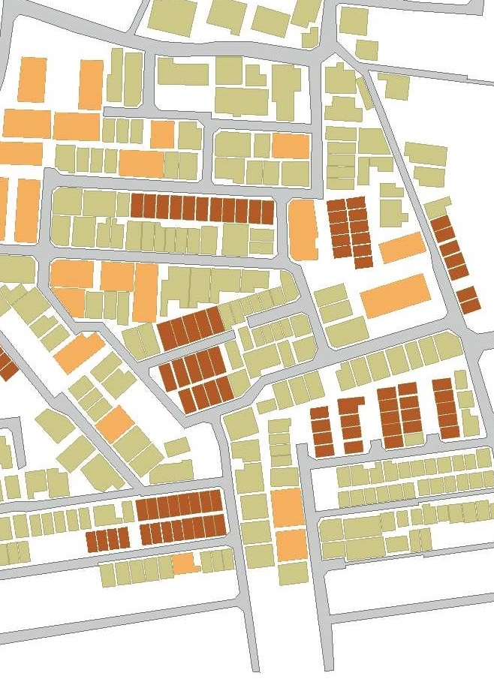
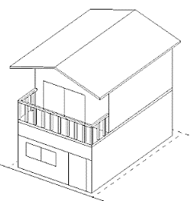
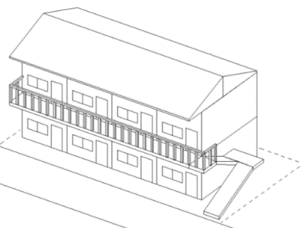
木造住宅 老朽家屋集積地における取組イメージ
●耐震改修促進
全体改修、部分改修（0.7以上など）シェルター
●除却促進
除却補助
●住替え促進
公営住宅、サ高住、福祉施設等、住宅流通業連携
●普及啓発
まちまる事業、個別訪問、ダイレクトメール
除却促進
防災街区
地区計画等
事業と連携
建替え誘導策等に併せて、区域内にある耐震性が不足する住宅の除却や住替えを促進
非接道敷地で
建替えができない
住替え促進
敷地が狭すぎて
建替えができない
普及啓発
まちまるごと耐震化支援事業
戸建て住宅
除却促進
隣地統合など建替えによる更新
老朽化しているが
高齢で費用が出せない
耐震改修促進
部分改修、耐震シェルターの設置
住替え促進
サ高住、福祉施設等への住替え
借家住まいで自ら耐震化できない
文化住宅等
借家人への支援
住替え促進
サ高住、福祉施設等への住替え
オーナーとしては耐震改修までの費用はかけられない
耐震改修促進
耐震シェルターの設置
所有者への支援
除却促進
隣地統合など建替えによる更新
耐震改修促進
一棟まるごとリノベーションなど

Slide 10
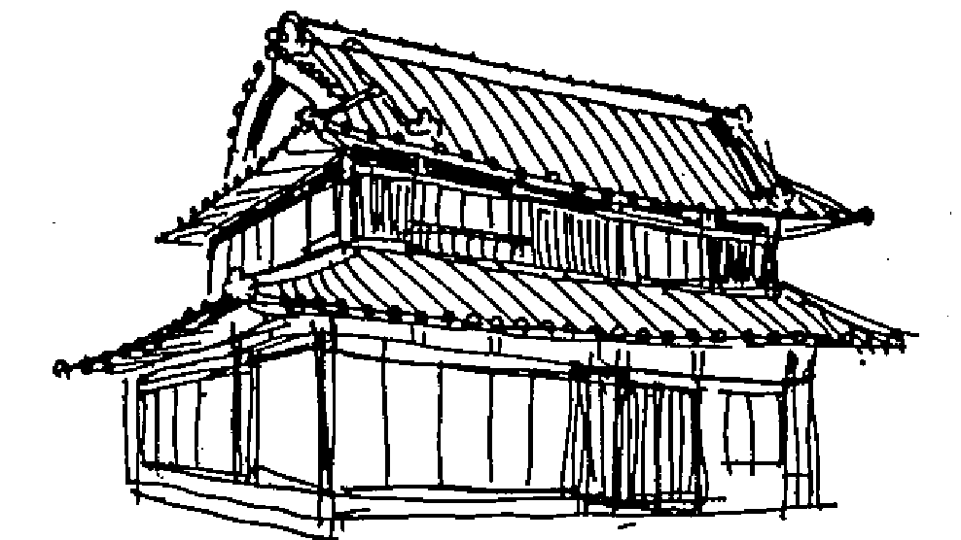
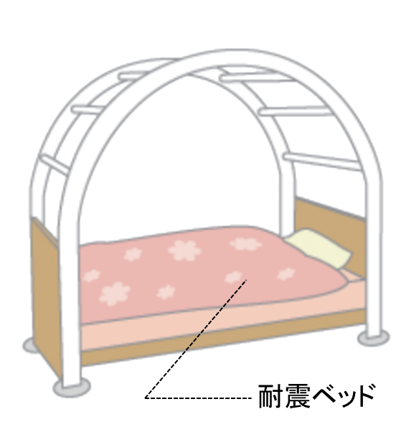
木造住宅 旧街道沿いの住宅地における取組イメージ
●耐震改修促進
景観事業との連携、部分改修（0.7以上など）
●住替え促進
公営住宅、サ高住、福祉施設等
●普及啓発
まちまる事業、個別訪問、ダイレクトメール
耐震改修促進
部分改修、耐震シェルターの設置
住替え促進
サ高住、福祉施設等への住替え
子世帯への継承を考え、資産を維持したい
▶相続するまで住み続けたい
普及啓発
まちまるごと耐震化支援事業
規模が大きく耐震改修に係る費用負担が大きい
▶住み続けたい

Slide 11
木造住宅 各支援策との連携による「住替え」の促進、後押し
○安全な住まいで居住できるよう、住替えメニューの周知･相談先案内、除却支援、福祉部局との連携により、
住替えを後押し
○除却支援による後押し
⇒除却補助の周知啓発
後押し
○住替え等の相談先案内
⇒所有者のニーズに応じた相談対応
⇒住替え物件の情報案内
旧耐震木造住宅
所有者、ご家族
各市町村耐震担当
○住替えメニューの周知
・民間賃貸
・公共賃貸
・福祉関係居住施設
・大阪の住まい活性化フォーラム
（住替え、不動産流通、法相談等）
・Osakaあんしん住まい推進協議会
（住替え検索ｼｽﾃﾑ、相談協力店案内等）
・福祉部局、居住支援協議会
（住替え、福祉関係居住施設相談等）
連携
周知
案内
住替え
相談
働きかけ
連携
○福祉関係との連携による働きかけ
・ケースワーカー、ケアマネジャー
・福祉関係事業者
⇒関係者に耐震講習を実施し、
所有者やご家族への耐震化･
減災化の働きかけ

Slide 12
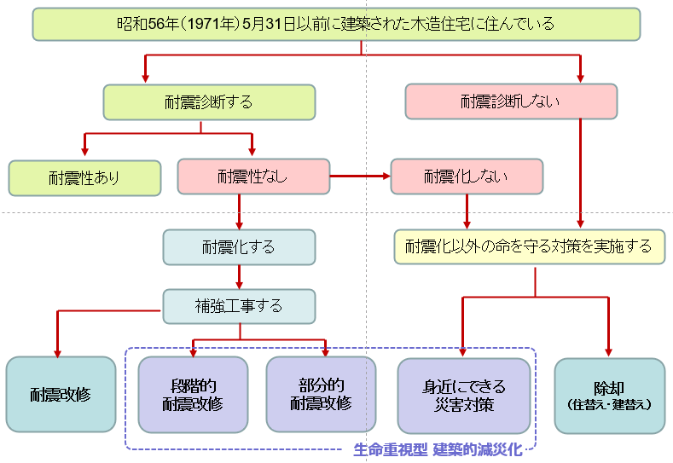
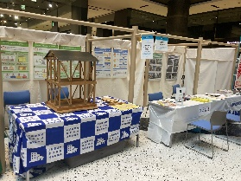
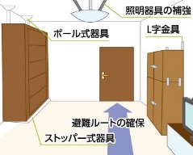
木造住宅 耐震化、生命重視型改修･減災化メニュー手法をわかりやすく周知
〇 耐震化、生命重視型改修･減災化メニューのわかりやすい情報提供
〇 効果的な周知啓発の取組の実施
【補助メニューなど一括したわかりやすい情報提供】
【継続・強化して実施する周知啓発の取組】
・耐震イベント等の実施
・個別訪問等
・生命重視型改修の推進
・Ｓ５６年～Ｈ１２以前の木造住宅への耐震化等の普及啓発
・リフォームの機会を捉えた耐震化周知
・住宅売買時等を捉えた耐震化周知
・リバースモーゲージ融資や税制等必要な情報の一括周知
【耐震化、生命重視型改修･減災化メニューのわかりやすい情報提供】
取組事例
耐震化 | 建物全体の安全性の確保 | 安全な居住空間の確保
 | ●耐震改修 | ●除却（住替え・建替え）
 | 耐震診断・耐震設計・耐震改修 （補助の活用） | 住替えや建替えを前提とした除却 （補助の活用）
【段階的耐震改修】
・改修後の構造評点を
0.7以上とする改修
又は1階のみ1.0と
する改修
【部分的耐震改修】
・耐震シェルター
・屋根の軽量化
【身近にできる災害対策】
・防災ベッド
・家具固定材の設置
・家具の配置換え
・転倒防止マットの設置
・耐震テーブルの設置
・窓ガラスの飛散防止
・感震ブレーカーの設置
評点 0.7
評点 0.3
又は
評点 0.7
評点 1.0
生命重視型改修･減災化 | 段階的な 安全性の向上 | 部分的な 安全空間の確保 | 改修を伴わない 安全対策
 | ●段階的耐震改修 | ●部分的耐震改修 | ●身近にできる災害対策
 | 費用面や工事範囲を考慮し、耐震改修を段階的に行い倒壊リスクを軽減 | 主要な生活空間や寝室部分の補強、屋根の軽量化等の部分的な改修 | 地震時ｍの身を守ることができる日頃からの備え
耐震シェルター
家具固定

Slide 13
広域緊急交通路沿道建築物 閉塞リスクが高い箇所を把握
【通行機能の確保状況イメージ】
○ 地震発生時における緊急車両の通行機能を確保する観点で現状を整理
○ 緊急通行可能距離を把握し、閉塞箇所に優先的な働きかけ
A
A
B
C
Ⅱ
Ⅱ
通行不可（通行障害）
交差点
通行可能
※交差点を介して通行
Ⅰ
Ⅰ
↑中央分離帯
↑中央分離帯
通行不可
通行可
閉塞リスクAの通行不可の距離
横浜市の事例
●建築物の高さと前面道路の車線の関係
●閉塞リスクで色分け
B
A
B
B
A
B
B
C
●距離に着目した通行障害解消率は次の式で表します。
＝
建築物が倒壊した場合でも通行可能な距離の合計(km)
「閉塞リスク２（黄色）」
中央分離帯が途切れた部分で行き来できる
通行障害解消率
義務路線の距離の合計(km)
●義務路線沿道建築物の閉塞リスクは次の通り分類します。
「閉塞リスク１（赤色）」
中央分離帯に阻まれ通行ができない
閉塞リスクAの通行不可の棟数
●判定した閉塞リスクから、義務路線を次の通り色分けします。
※通行の可否は１以上車線が残存かどうかで判断
○ 他施策、関係団体と連携した取組みを強化し多様な人が携われるような取組みを実施。
○ 所有者だけではなく、家族、地域住民、施工者、業界団体等への働きかけを強化し、“府民みんなでめざす”という機運を醸成していく。
■他施策
・住宅施策（空家、リフォーム、住替え、マンション等）
・転入促進施策（三世代同居・近居支援施策等）
・福祉施策（高齢者向け施策等）
・環境施策（省エネ改修等）など

Slide 14
広域緊急交通路沿道建築物 閉塞リスクが高い箇所を把握
○緊急車両の通行可能な幅員を『１車線分の幅員』（もしくは3.5ｍ）と設定し、通行の可否を判断
○交差点部分を横断する際に必要な開口部を、消防車の軌跡に基づき12ｍとして設定
【各種の寸法】
①倒壊後通行可能な残存する幅員
A：『１車線分の幅員』
（路肩など通行できる部分を含む
有効幅員）
⇒大阪府府域道路啓開計画に
基づき設定
B：『3.5ｍの幅員』
（路肩など通行できる部分を含む
有効幅員）
⇒道路構造令第５条第４項に
定める幅員
A、B どちらか狭い幅員とする
もしくは、
②
通行可能距離
交差点
②交差点間の開口部の距離
12ｍ
⇒消防車が通り抜けられるよう
軌跡を確認して設定
道路構造令第４条で定める
普通自動車（長さ12ｍ、
幅2.5ｍ）を想定
↑中央分離帯
①

Slide 15
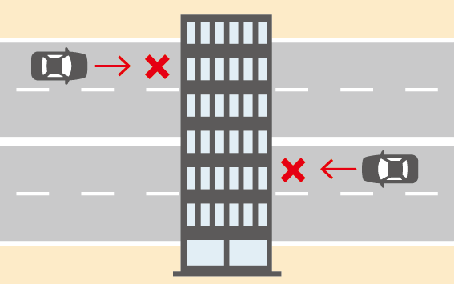
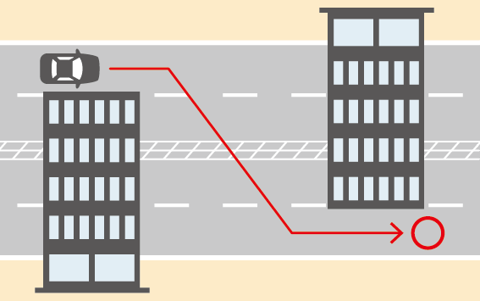
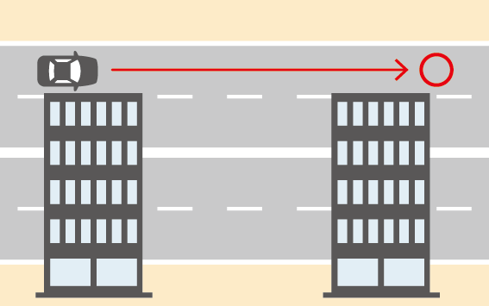
広域緊急交通路沿道建築物 閉塞リスクが高い箇所を把握
○「建物特性」、「区間特性」、「交差点を介しての通行」の観点で、閉塞リスクA～Cに分類。
○ 通行不可は閉塞リスクA。通行可は閉塞リスクB、C。
○ 道路の閉塞リスクの見える化により優先順位付け。（閉塞リスクA＞B＞C）
【通行可否の判断】
建物特性
区間特性
交差点を介しての通行
通行可否
耐震区分Ⅰ
全幅閉塞：通行不可
耐震区分Ⅱ
通行不可
閉塞リスクA
交互に倒壊
交差点を介して通行可能
※閉塞リスクAに囲まれた区間を含む
通行可
片側倒壊：通行可
耐震性あり
閉塞リスクB
※ 閉塞リスクAまでの最短区間含む
閉塞リスクC
【通行可否の判断】
耐震区分Ⅰ
ポンチ絵
（建物倒壊）
ポンチ絵
（建物非倒壊）
建物特性
耐震区分Ⅱ
耐震区分Ⅲ
ポンチ絵
（全幅閉塞、通行不可）
ポンチ絵
（交互に倒壊）
ポンチ絵
（片側倒壊
通行可）
区間特性
ポンチ絵
（中央分離あり）
ポンチ絵
（中央分離なし）
中央分離帯
の有無
通行可否
閉塞リスクA
閉塞リスクB
※閉塞リスクAに囲まれた区間を含む
※閉塞リスクAまでの最短区間含む
閉塞リスクC
通行不可
通行可

Slide 16
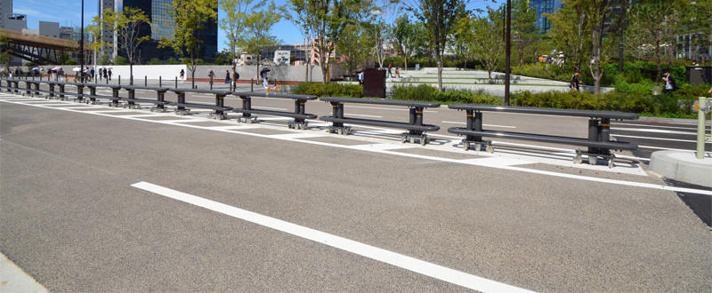
広域緊急交通路沿道建築物 閉塞リスクが高い沿道建築物への重点的取組
○発災時の緊急車両の通行機能確保を目的に閉塞リスクが高い範囲を抽出し、重点的に耐震化を促進
◆閉塞リスクA
①建築物倒壊により車道全幅閉塞
②向かいの建築物の倒壊と合わせて車道全幅閉塞
◆閉塞リスクB
①建築物倒壊はするが車道の一車線以上又は交差点を介して車道の一車線以上が通行可能
『閉塞リスクA』を解消する取組
閉塞リスクB
閉塞リスクA
○耐震改修工法の提示等のプッシュ型の働きかけを実施 ・用途ごとに異なる課題への対応のため、ニーズに応じた 専門知識を持った専門家も拡充 ○段階的耐震改修による負担軽減と耐震化促進 ・EXPJによる構造別棟単位等での段階的耐震改修 ○閉塞する建築物の把握と状況確認を行い、物件毎に カルテを作成更新 | ○耐震プロデューサーの派遣による耐震化促進 ○段階的耐震改修による負担軽減と耐震化促進
Ⅱ
Ⅱ
Ⅰ
Ⅰ
↑中央分離帯
↑中央分離帯
〇中央分離帯を可動式に変更
緊急時には、中央分離帯を解放し、反対車線を
走行可能とすることで、通行障害を解消する。

Slide 17
分譲マンション 初動期サポートの取組
○初動期の支援策として耐震診断の事前相談等をサポートできる仕組づくりの検討
○適正管理から耐震化までのトータル的な情報を周知 （耐震改修、建替え、除却）
【耐震診断の事前相談等をサポート】
・耐震診断の事前相談等のサポート事業者を登録し、情報発信
【今後の取組み】
・物販店舗・病院の耐震化率向上に向け、関係部局と
連携の更なる強化
・WEB説明会の追加
各段階に応じたトータル的な啓発取組
耐震化
耐震化の資金
耐震診断等補助
【適正管理から耐震化までのトータル的な情報提供】
・適正管理から耐震化までの各段階に応じた
わかりやすい啓発
・耐震改修促進法
耐震化の検討
・マンション建替え円滑化法
専門家派遣
大規模修繕
<実績>
修繕の資金
耐震化
セミナー
・マンション管理
適正化法
長期修繕計画
将来像の共有
管理組合
コミュニケーション

Slide 18
大規模建築物 ・ 沿道CB 啓発及び耐震化促進に関する取組
〇対象建築物の所有者に対し、アドバイザーの派遣やWEB説明会による啓発を実施
災害時に特に重要な病院施設に対しては、重点的な取り組みを行う
【耐震化のきっかけとなる普及啓発】
・耐震改修に関する専門的な知識をもったアドバイザーの派遣
・建築物所有者へのWEB説明会における内容の充実
【病院施設の耐震化促進】
・病院施設の耐震化改修に関する、各種補助制度の啓発と関係部局と
連携した働きかけ
・病院施設の耐震化事例を提供するなどのプッシュ型による技術的な支援
〇広域緊急交通路沿道コンクリートブロック塀
【耐震化のきっかけとなる普及啓発】
・沿道CBの所有者に対し個別訪問を行い、補助制度の周知や補助申請書の書き方のサポートや
改修・除却を行うことのできる事業者の紹介をするなど支援を行う

